Slide 1
ПРЕЗЕНТАЦИЯ ПО МАТЕМАТИКЕ
Выполнила учительница
начальных классов
МБОУ ОСОШ №2
Крутенко Н.А.

Slide 2
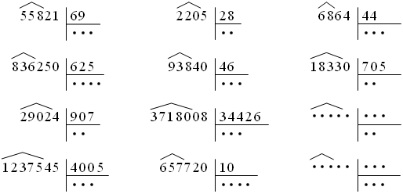
Проверьте, верно ли определили первое неполное делимое и количество цифр в частном.

Slide 3
Решите задачу
Две морские черепахи одновременно начали движение по берегу навстречу друг другу и встретились через 15 минут. Скорость одной была 7 м/мин, а другой – 6 м/мин. На каком расстоянии находились черепахи до начала движения?

Slide 4
Поставьте знак «>», «<» или «=».
17 м … 170 см
250 см … 25 дм
12 м² … 1200 дм² 112 см … 112 дм
7 км 50 м … 75000 м
12 см 3 мм … 1 дм 23 см

Slide 5
Спасибо за работу!

